Slide 1
19e eeuw
Jonathan en Bram

Slide 2
Inhoud
Historische context
Analyse
Algebra
Meetkunde

Slide 3
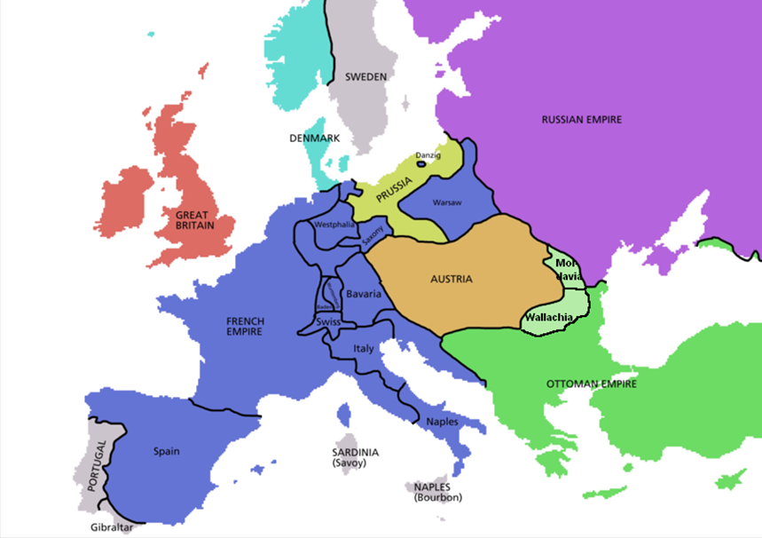
Context - Frankrijk
Napoleon
École Polytechnique
Strenge regels

Slide 4
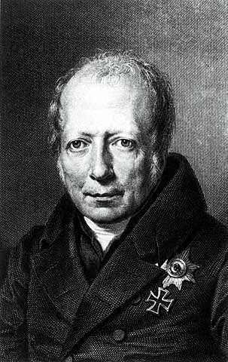
Context - Duitsland
Wilhelm von Humboldt
Vrijheid
Bildungsideal
Laboratoria

Slide 5
Analyse
Formalisering
Fourier analyse in 1807 - 1822

Slide 6
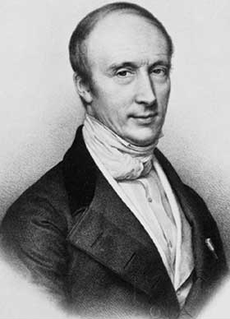
Augustin-Louis Cauchy (1789-1857)
École polytechnique
Eigen journal
Intolerant en conservatief
1821: Cours d'analyse de l'École Royale Polytechnique
1823: Résumé des leçons données á l'École Royale Polytechnique sur le calcul infinitesimal

Slide 7
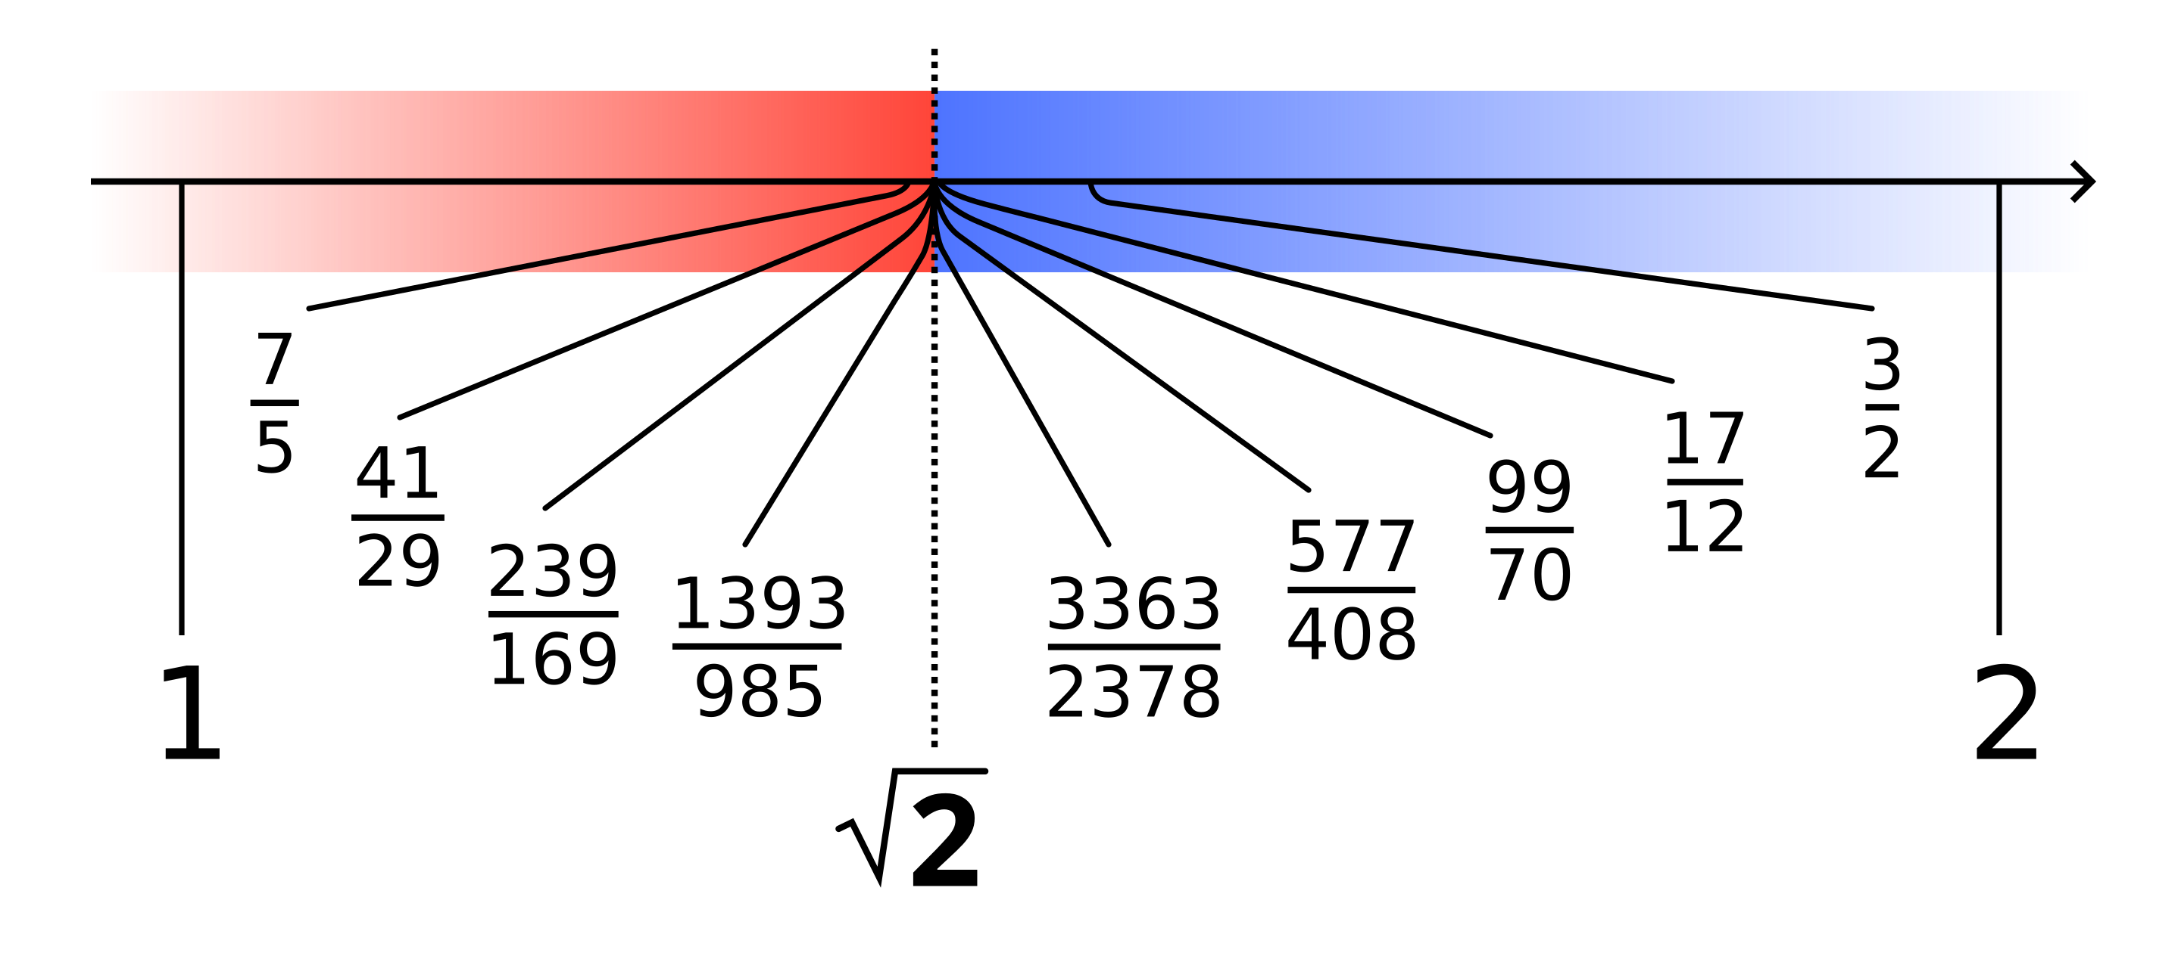
Aritmetisering van de Analyse
1872: Dedekind snedes
Cauchy rijen

Slide 8
Algebra
Oplossen van polynomen/Galoistheorie
Groepen
Griekse constructieproblemen
Matrices
Symbolische algebra

Slide 9
Oplossen van polynomen
Gauss: x^n = 1
Cauchy: permutaties
Abel: vijfdegraads vergelijking

Slide 10
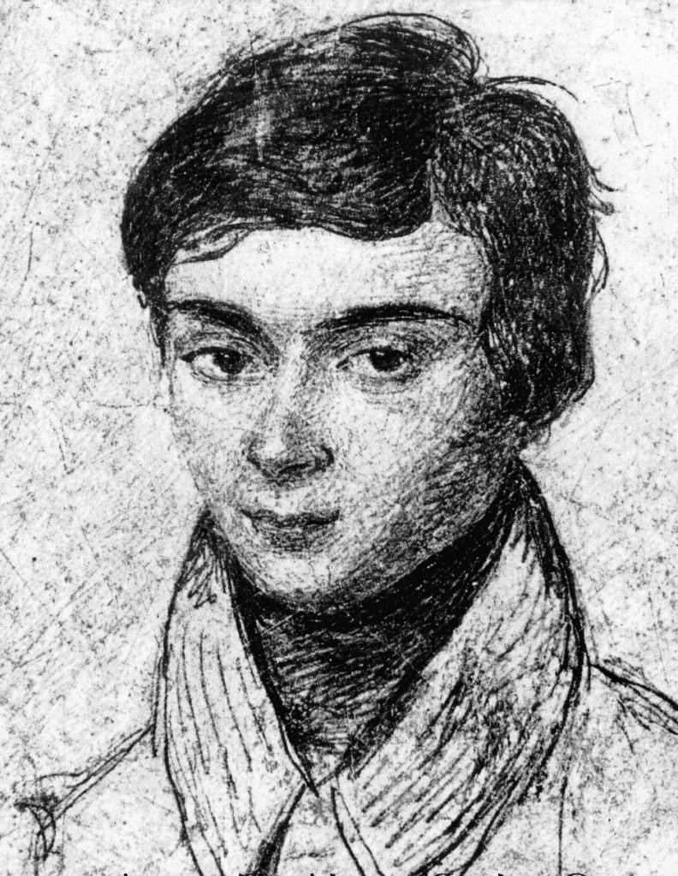
Evariste Galois (1811-1832)
Geboren in de buurt van Parijs
Faalde toegangstoets École Polytechnique
Radicale ideeën
Gestorven in een duel
Galoistheorie

Slide 11
Groepen
Tegelijkertijd rond 1860
Cayley
Dedekind
Kronecker
Rond 1879 het complete plaatje door o.a. Weber

Slide 12
Lichamen
Gebasseerd op Galoistheorie
Kronecker: lichaamsuitbreidingen (rond 1850)
Dedekind: lichaam (rond 1850)
Weber: combineert alles (rond 1893)
Gericht op oplossen van polynomen

Slide 13
Overig
Constructieproblemen
Matrix
Gauss: coordinatentransformatie in tweedegraads polynoom (1801)
Eisenstein: matrixvermenigvuldiging (1843)
Symbolische algebra
Getaltheorie

Slide 14
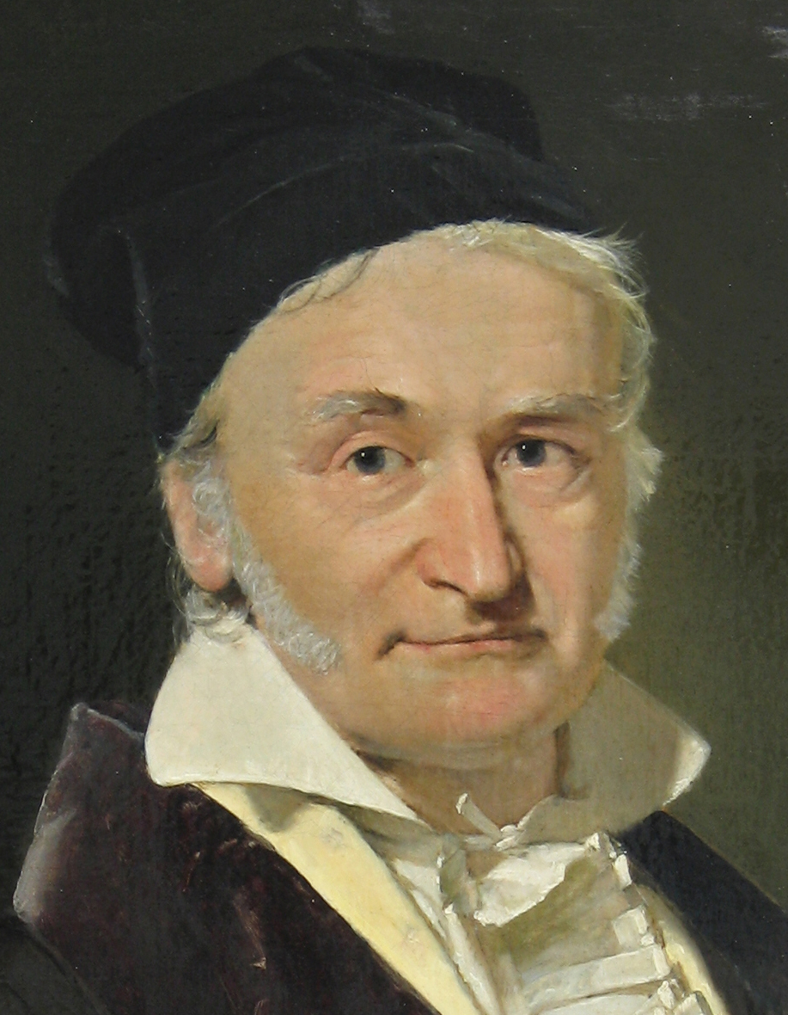
Carl Friedrich Gauss (1777 – 1855)
Landmeetkundig onderzoek
Disquisitiones generales circa superficies curvas

Slide 15
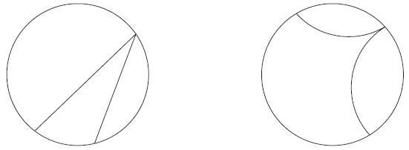
Niet-Euclidische meetkunde
Logaritmisch-bolvormige meetkunde
Weglaten parallellenpostulaat
Modellen

Slide 16
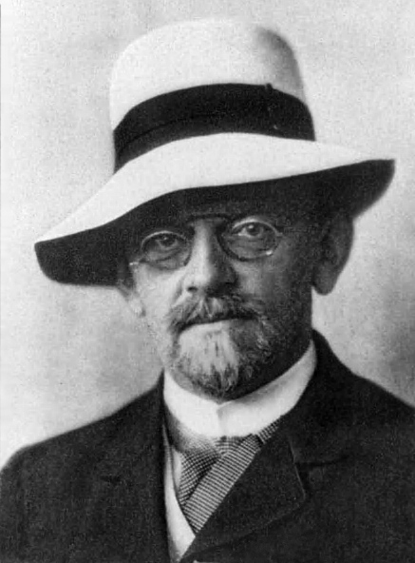
David Hilbert (1862 – 1943)
Grundlagen der Geometrie
Axioma's:
Verbondenheid
Orde
Parallellen
Congruentie
Continuïteit en volledigheid

Slide 17
Conclusie
"Mathematics is the art of giving the same name to different things"
Henri Poincaré, 1908

